Slide 1
REUNIÓN FRANQUICIADOS
ARGENTINA
Andres Irigo
Agosto 2013

Slide 2
RENTABILIDAS A TRAVES DE LAS OFERTAS DE VALOR

Slide 3
WOW
A traves de:
Oferta muy agresiva de una sub del menu.
Publicidad muy directa con un mensaje muy simple.
Alto incremento en trafico y unidades.
Buscamos:
Incremetar la ganancia.

Slide 4
Cómo cambian los números en un Programa Exitoso
PRE
PROMO
CAMBIO
AUV (ventas) | Unidades/ N° Clientes
X | X
Y | Y
Costo de alimentos % | Costo Labor % | Costo Fijo %
X | X | X
Y | Y | Y
Fuerza Financiera (FS)*
X
Y
% Costo de Alimentos: subirá algunos puntos %.
Sin embargo, el monto del beneficio total en $ de se incrementará en función del volumen/ tráfico de la tienda.
La meta es ganancia en $ no % FC.

Slide 5
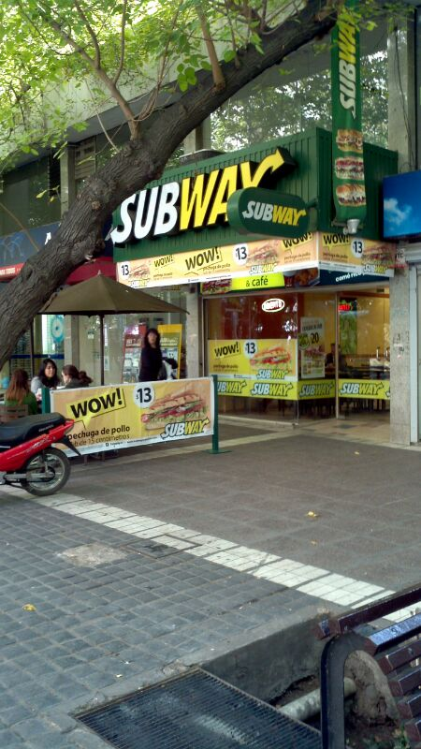
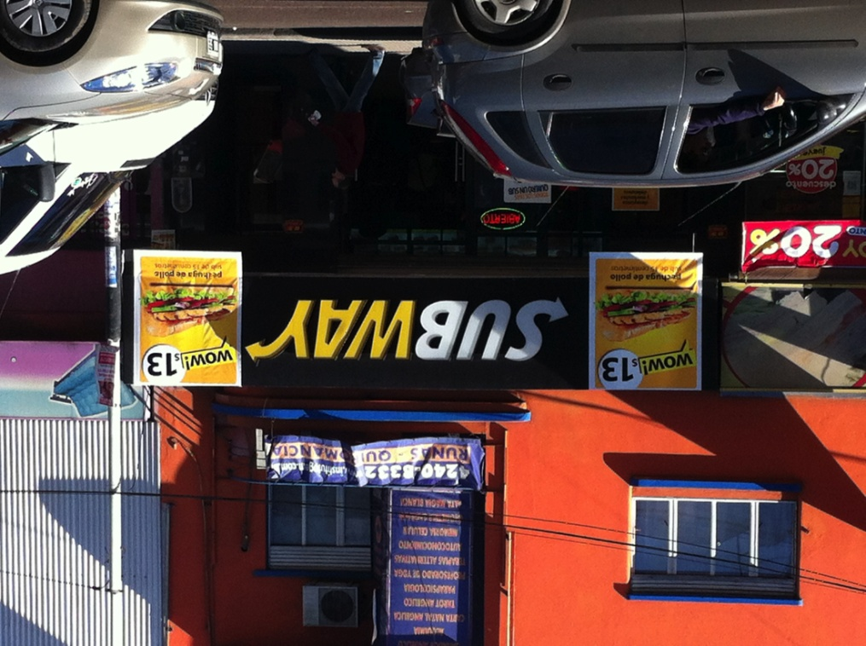
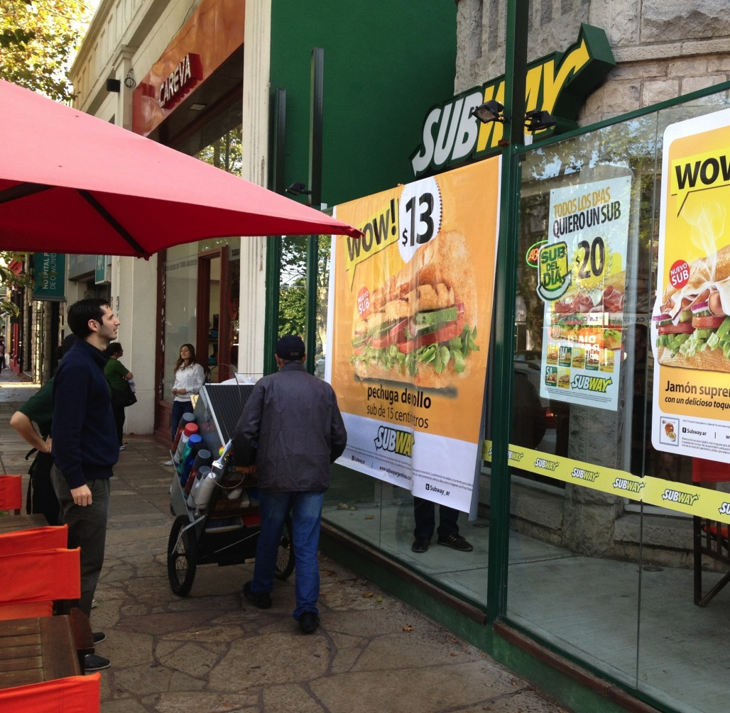
WOW!

Slide 6
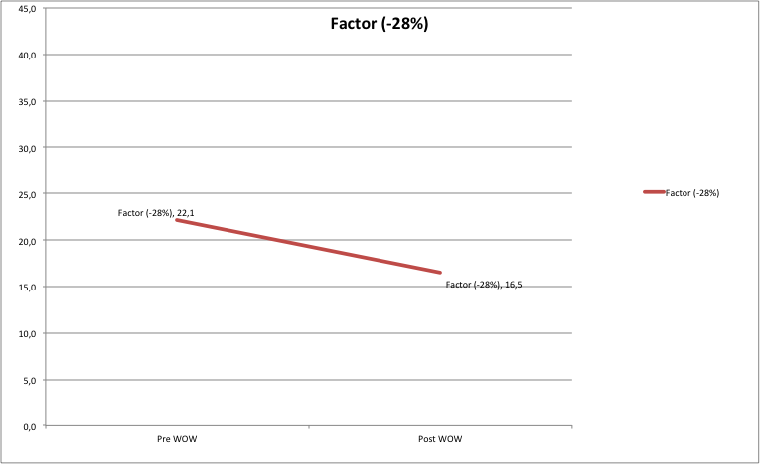

Slide 7
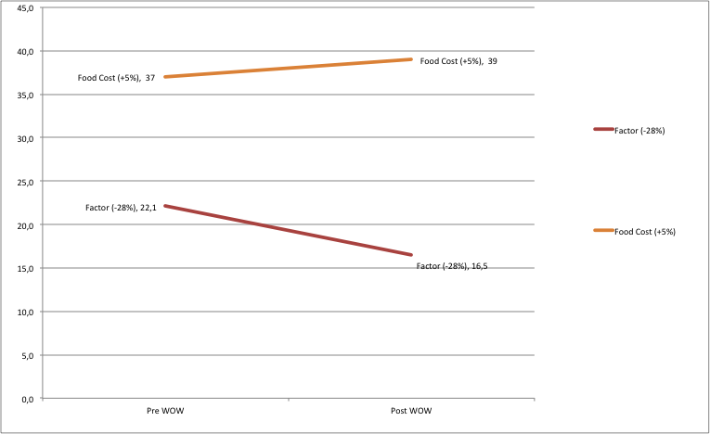

Slide 8
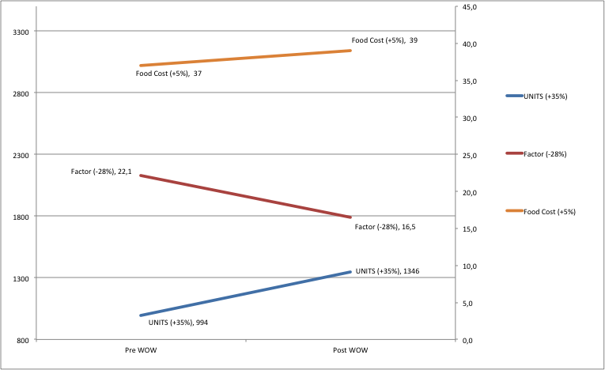

Slide 9
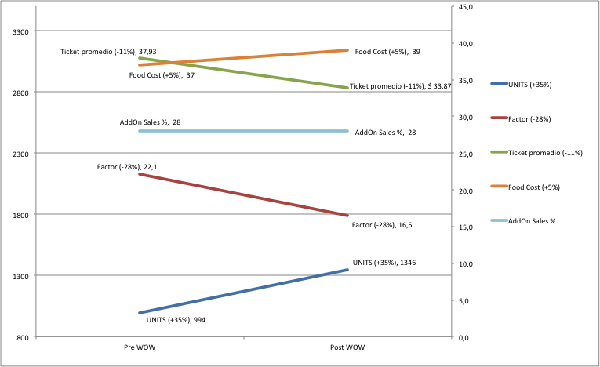

Slide 10
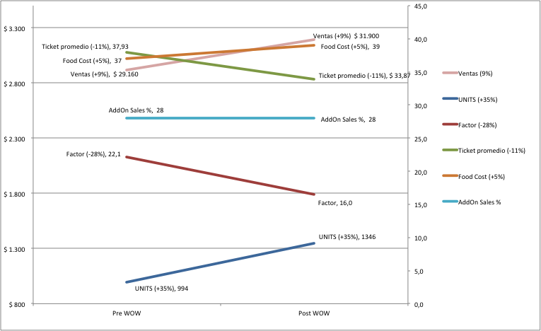

Slide 11
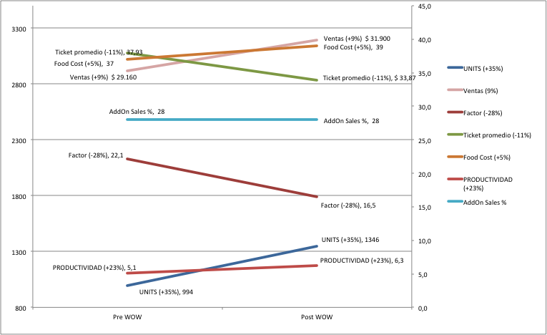

Slide 12
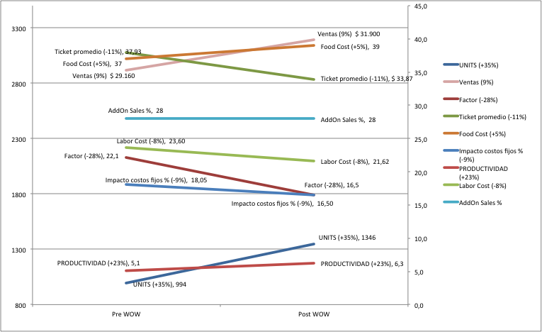

Slide 13
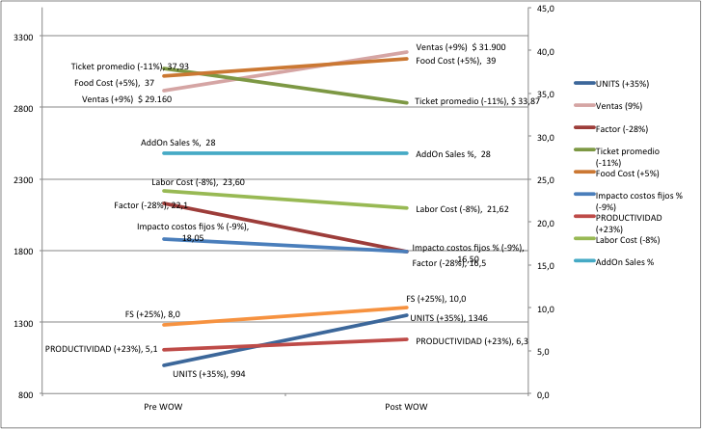

Slide 14
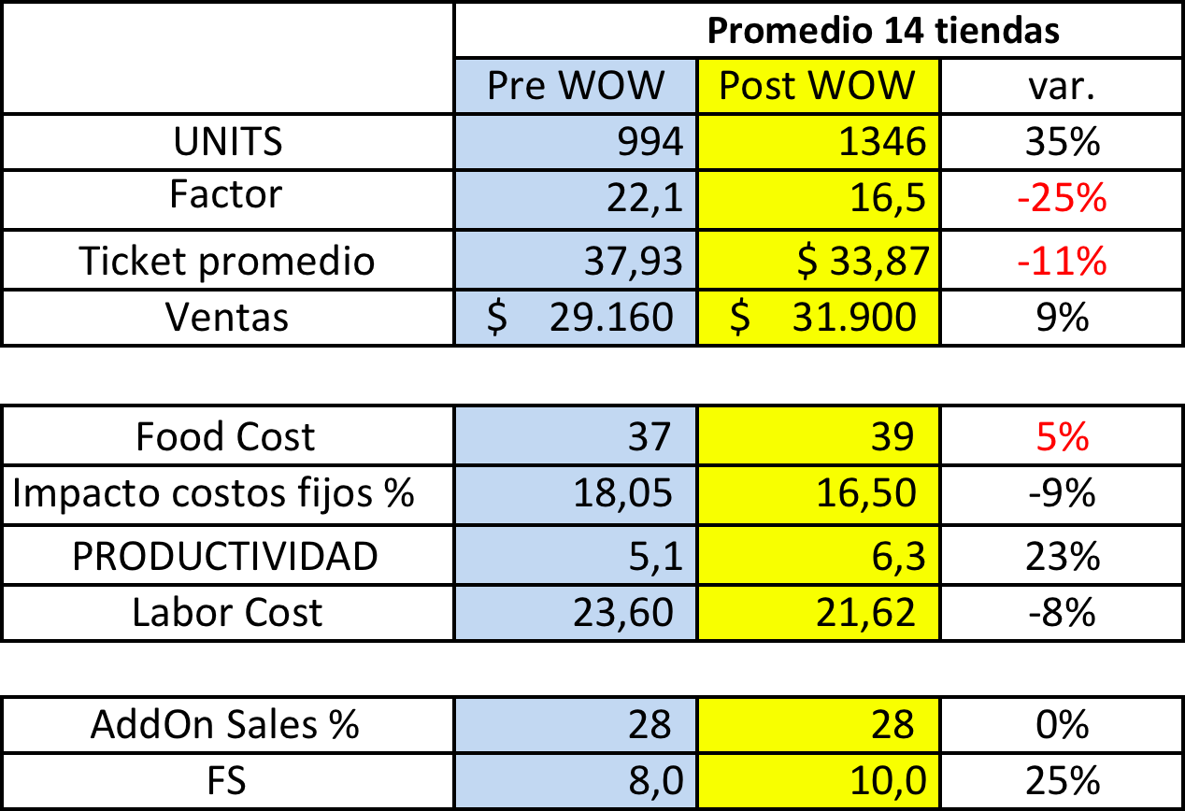
Evolucion WOW local 2013

Slide 15
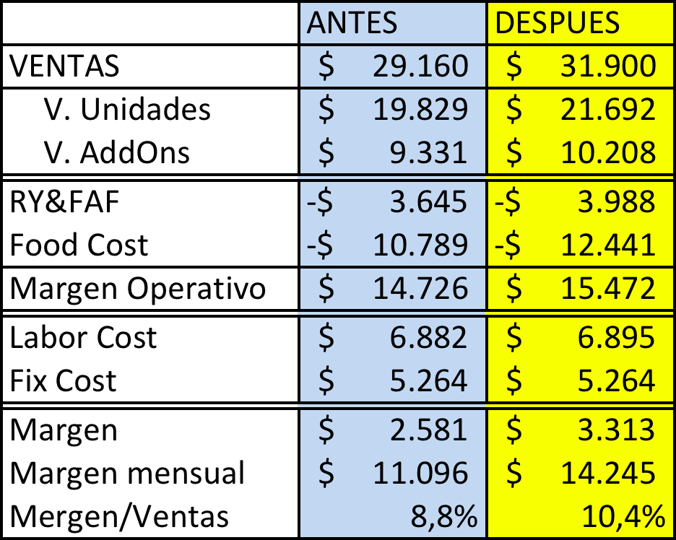
Evolucion WOW local 2013

Slide 16
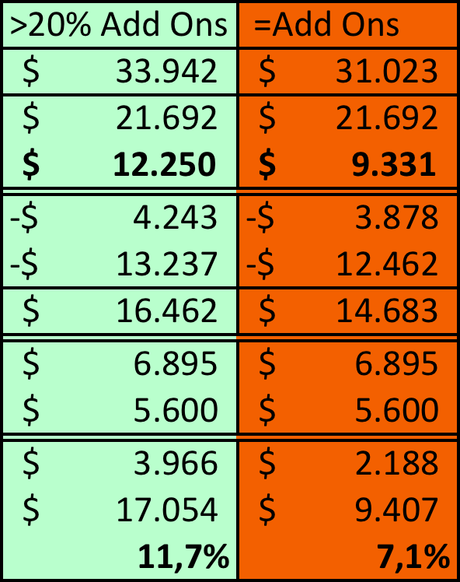
Evolucion WOW local 2013

Slide 17
Lyle Swanson Turnaround Story
The Effects of Pelao - $2 Roasted Chicken Breast 6”
 | 1/24/2012 | 1/22/2013 | Index
6" Full Price | 36,000 | 40,000 | 111
12" Full Price | 14,000 | 25,000 | 179
Total Full Price Units | 50,000 | 65,000 | 130
Pelao 6" | 0 | 81,000
Total Units | 50,000 | 146,000 | 292
Customer Counts | 59,000 | 108,000 | 183
Drink units | 37,000 | 46,000 | 124

Slide 18
Planificacion, Metas y Desafios de un programa de valor
Desafio de aumentar la ventas dentro del local
Mejora operacional
Incentivos para equipo
Aumento de Unidades
Aumento de Factor
Aumentos de Adds On (Bebidas y Varios)
Bebidas
Varios
Snaks
Café
Cookies
Otros panificados

Slide 19
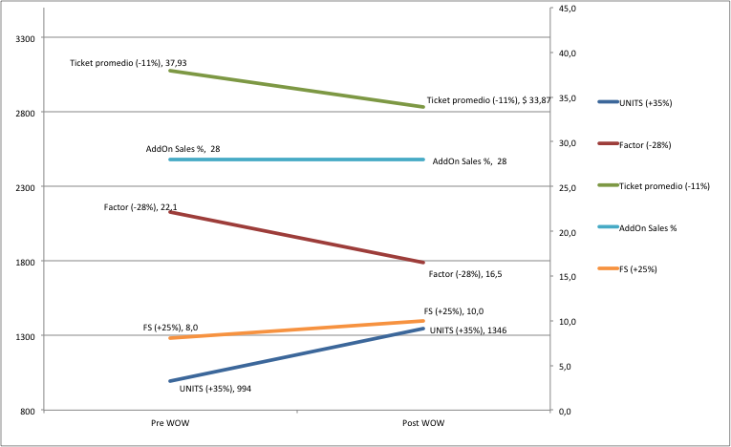

Slide 20
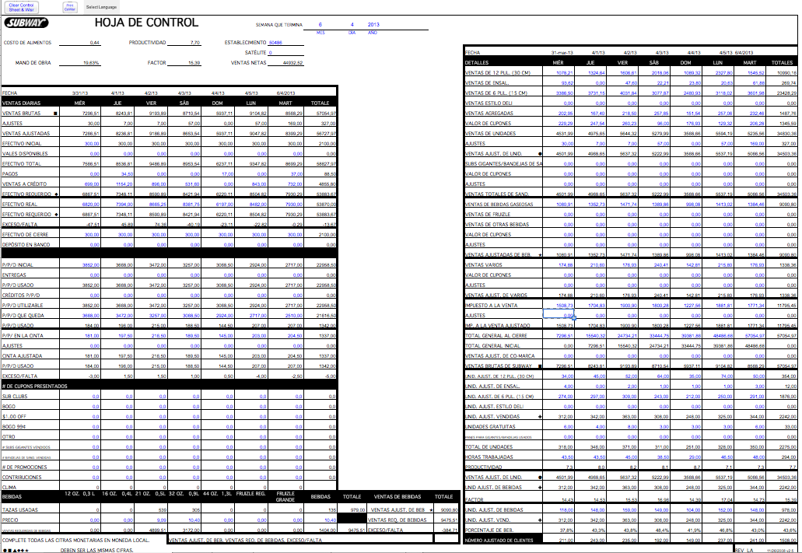

Slide 23
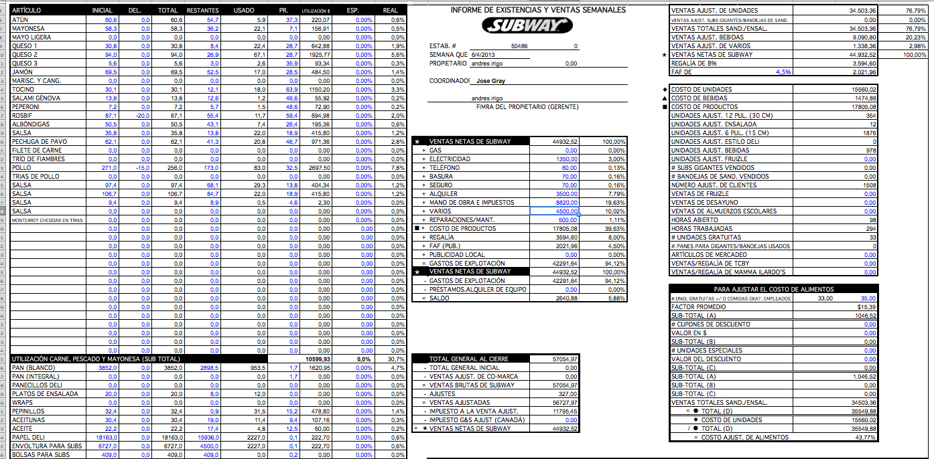

Slide 25
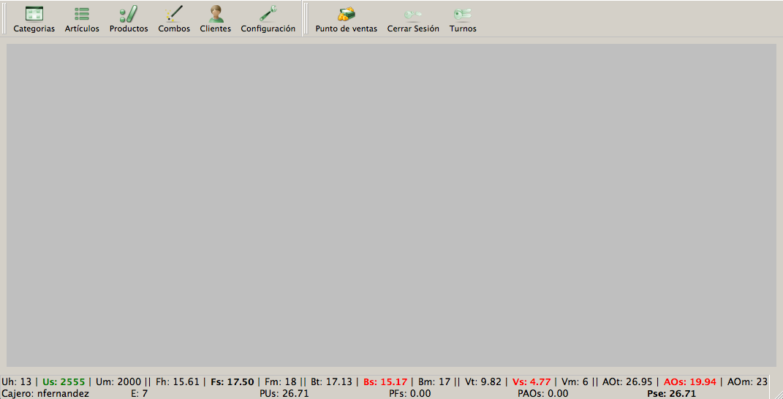
Sistema de Metas a traves del Software

Slide 26
Uh: unidades/ hora
Us: cantidad de unidades semana
Um: Unidades Meta
Fh: factor hora)
Fs: factor semana
Fm: Factor Meta
Bt: Venta de bebida/turno. Es venta en dinero de bebidas dividido venta total.
Bs: %bebida/semana
Bm: Bebidas Meta
Vt: %varios/turno. Es venta de "varios" en dinero sobre venta total.
Vs: % varios/semana
Vm: Varios Meta
Adds On: AO
AOs = Bs+Vs
AOm: AddOn Meta
E: Cantidad de empelados para repartir el premio
PUs
PFs
PAOs
Pse: Premio semanal por empleado

Slide 27
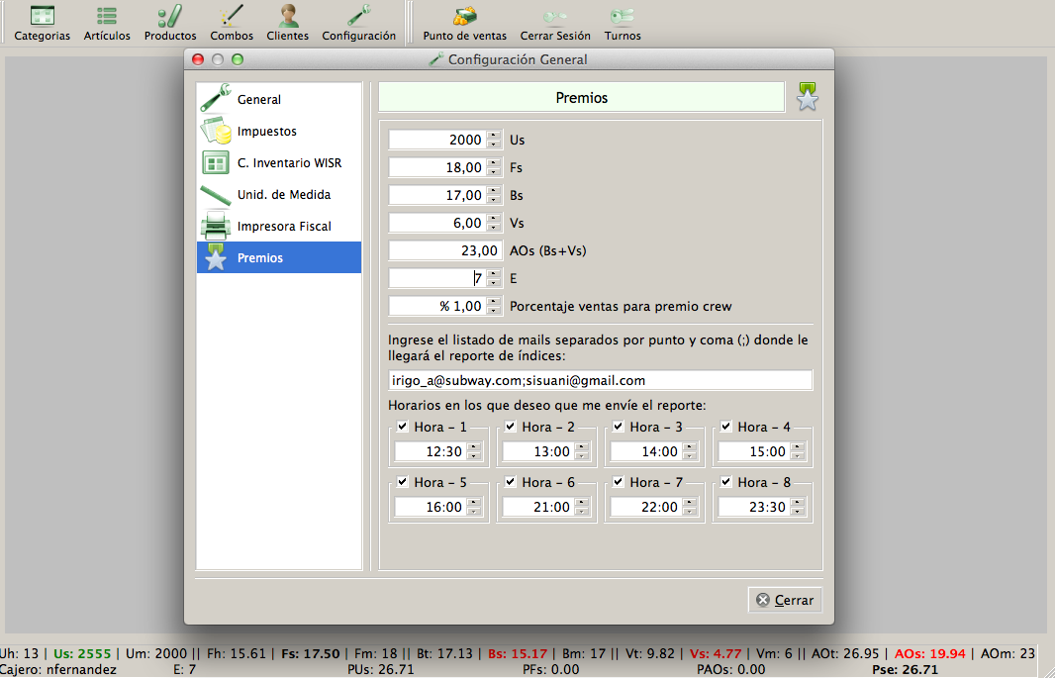

Slide 28
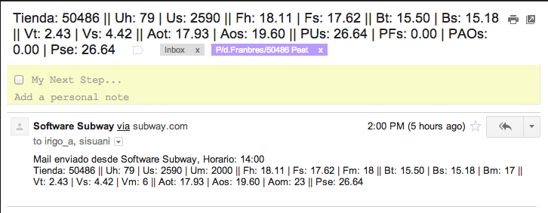
Mail

